Slide 1
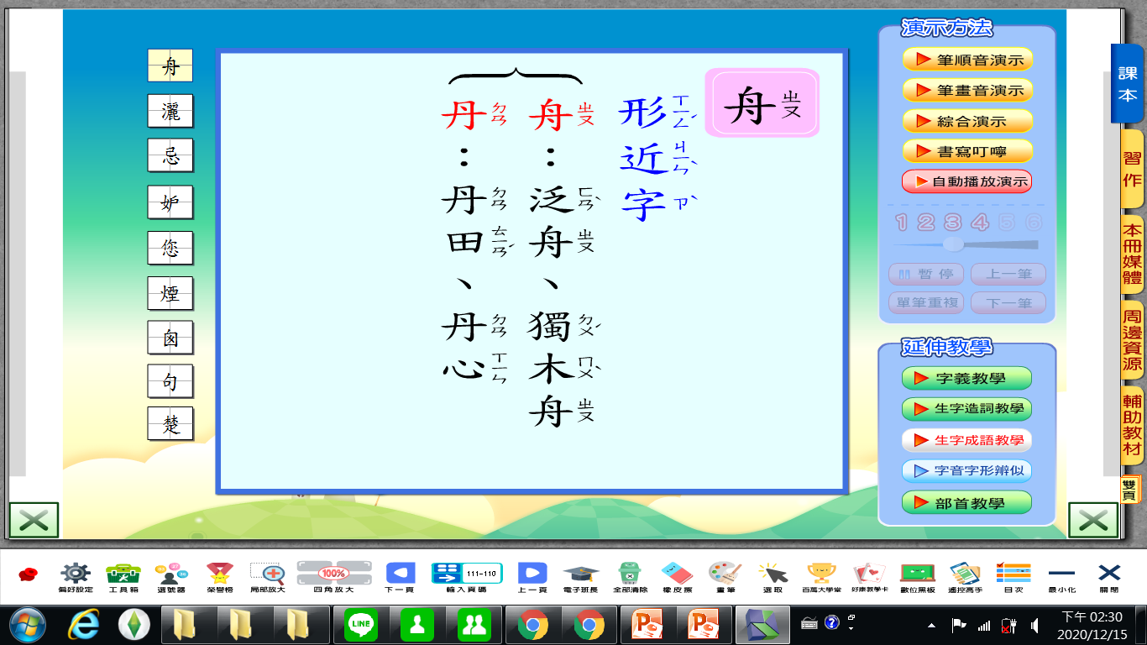
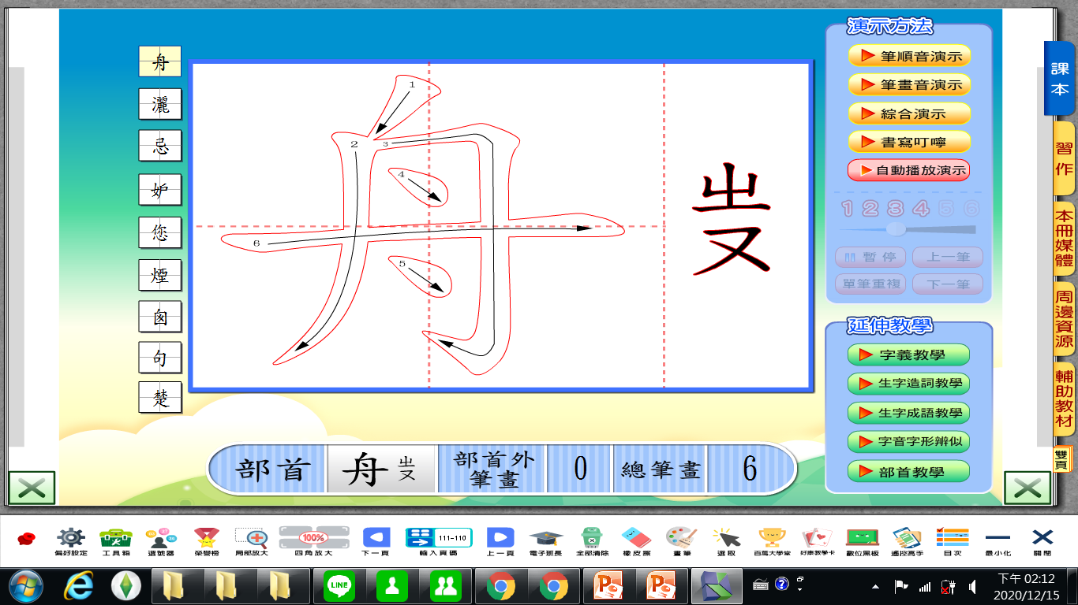
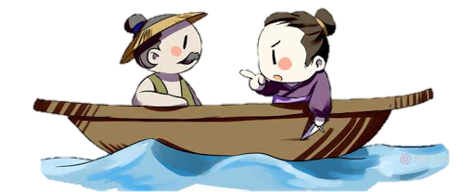
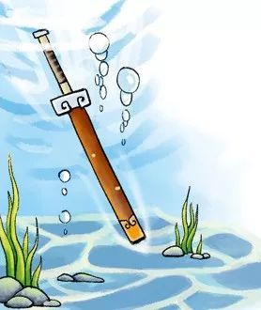
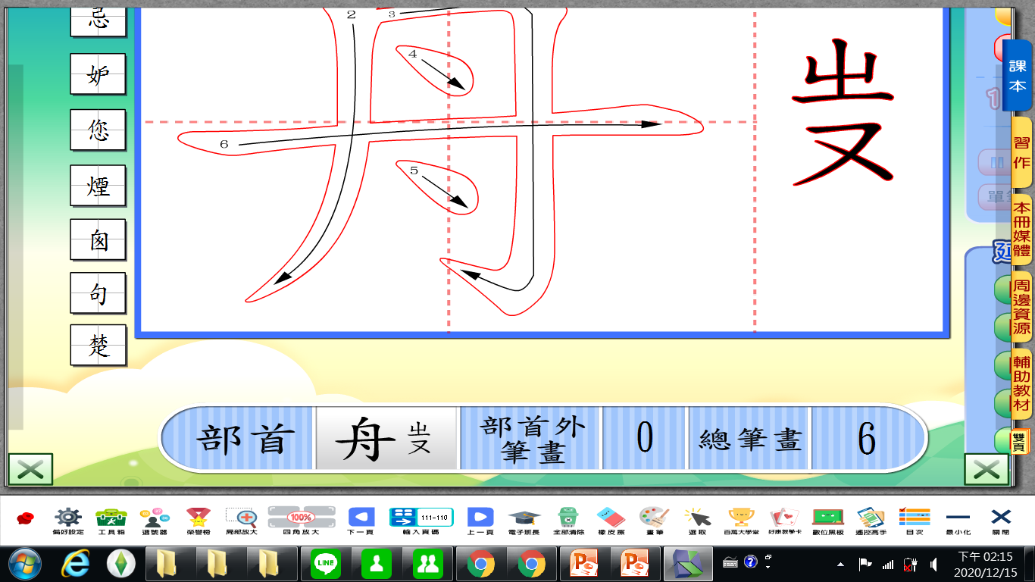
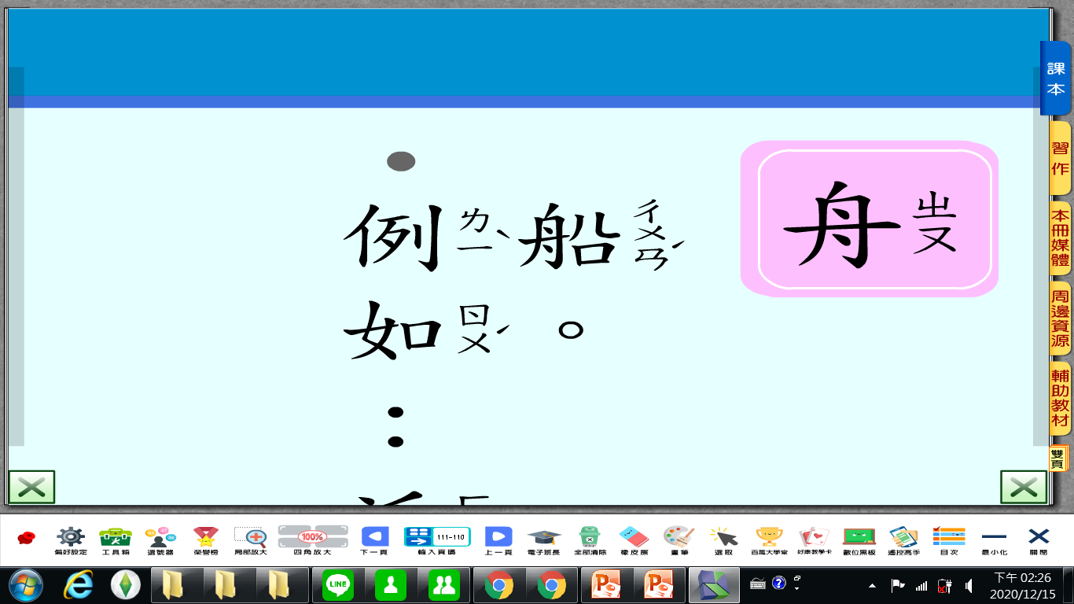
生字練習：
形
近
字
：
成語：刻舟求劍
在花蓮的秀姑巒溪泛舟，是驚險刺激的水上活動。
例句：
所有的制度都要不斷
跟著時代進步，不可
刻ˋ舟求劍 、不知變通。
字義：

Slide 2
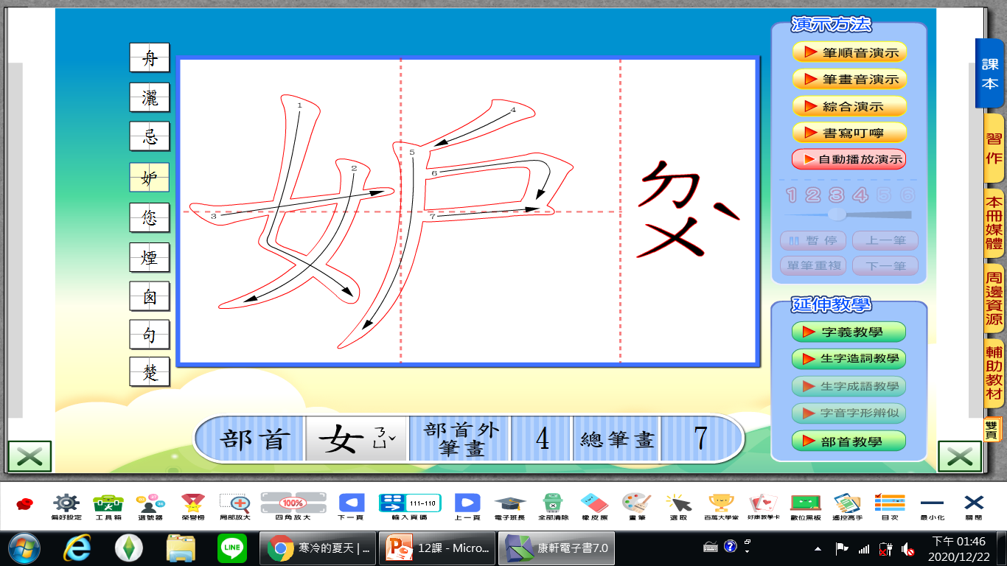
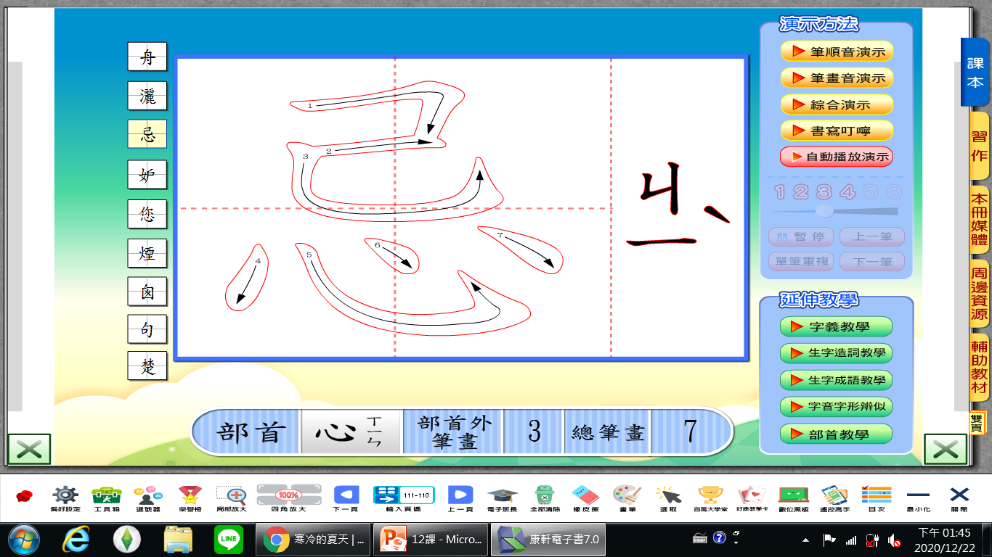
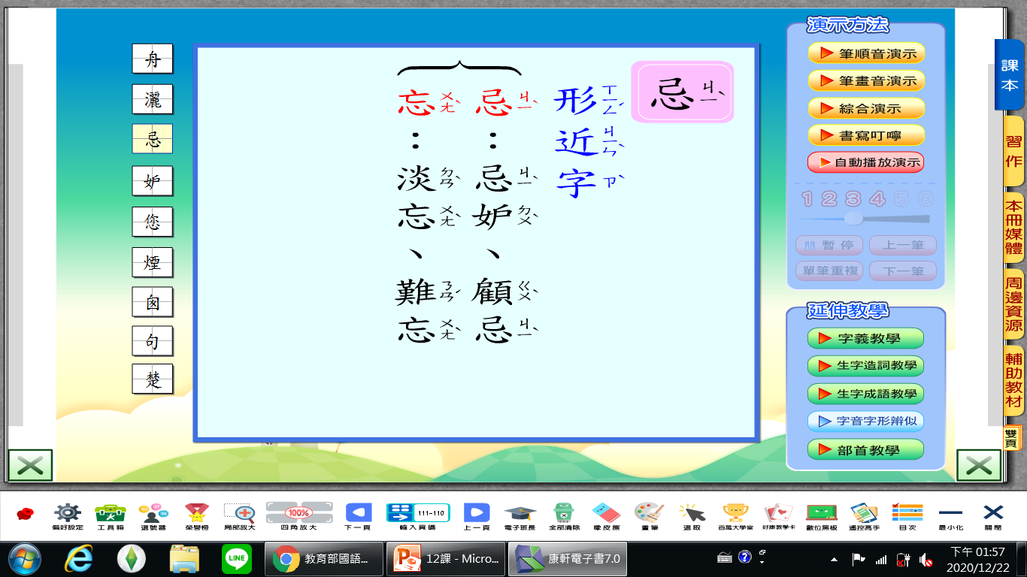
生字練習：
形
近
字
：
成
語
：
天妒紅顏
成
語
：
童言無
忌
１.因別人勝過自
己而內心憎恨
１.憎惡、妒恨
２.害怕、畏懼
３.禁戒
字
義
：
字
義
：

